Slide 1
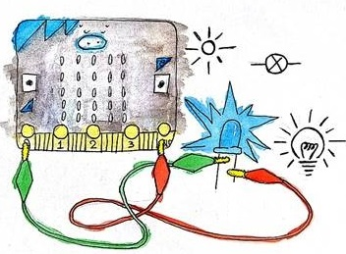
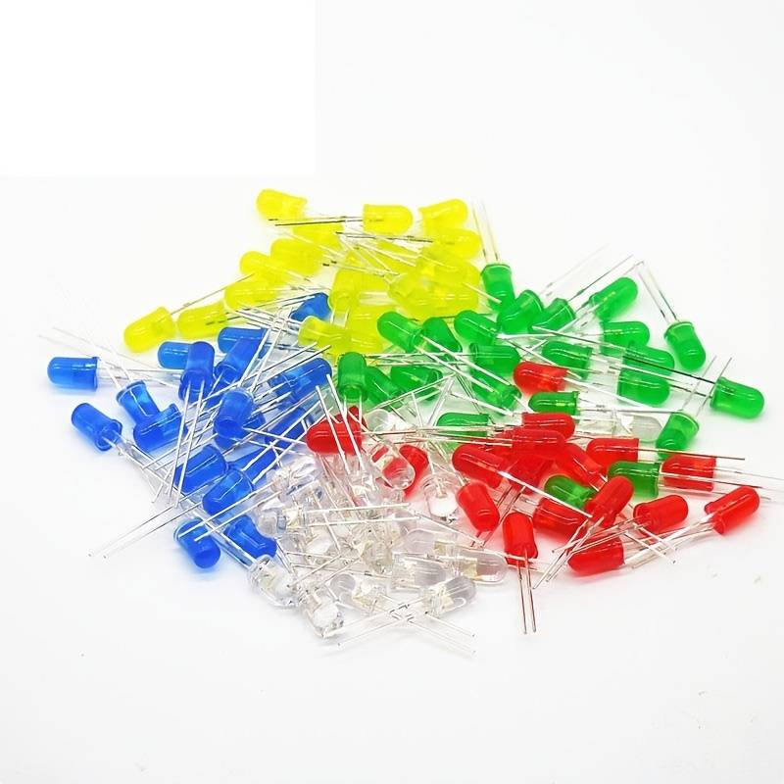
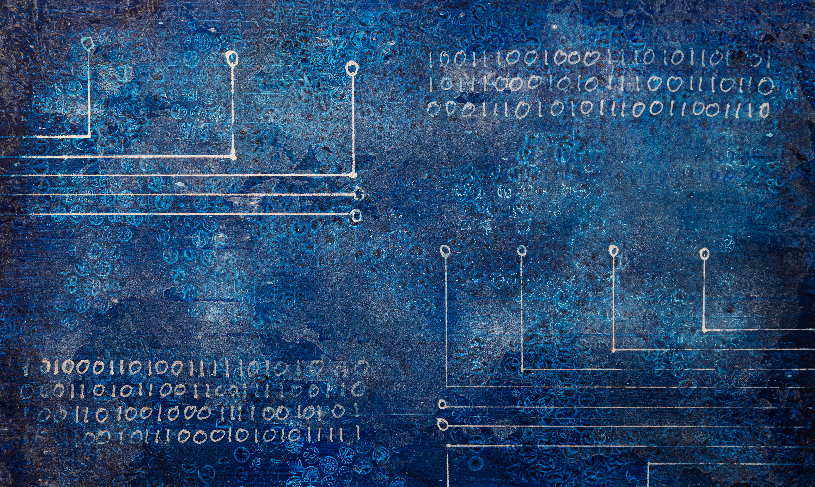
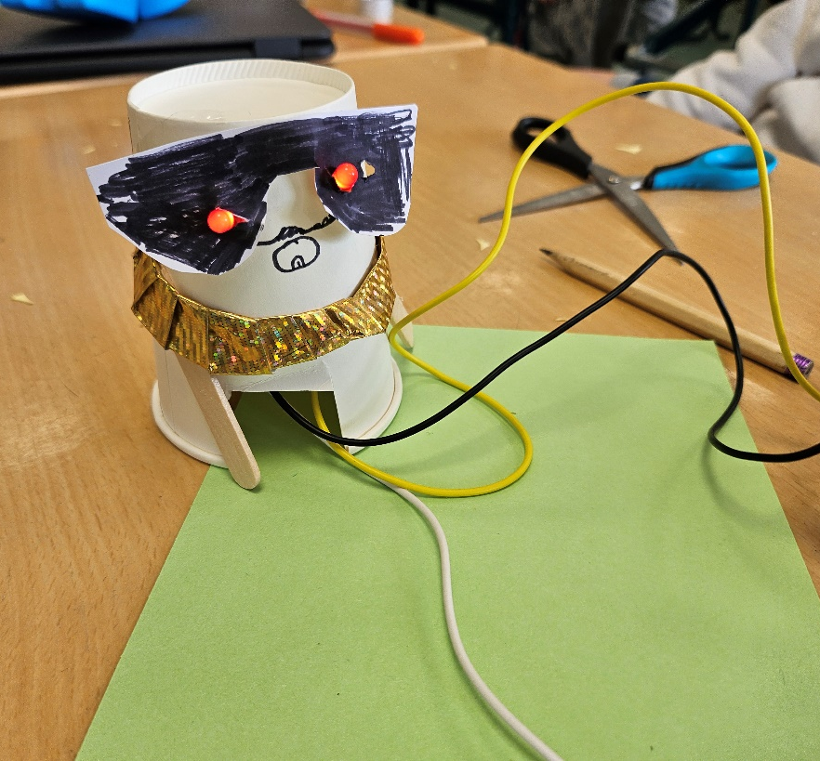
LED Monster micro:bit les 4
Maak een LED-monster en sluit een LED-lampje aan

Slide 2
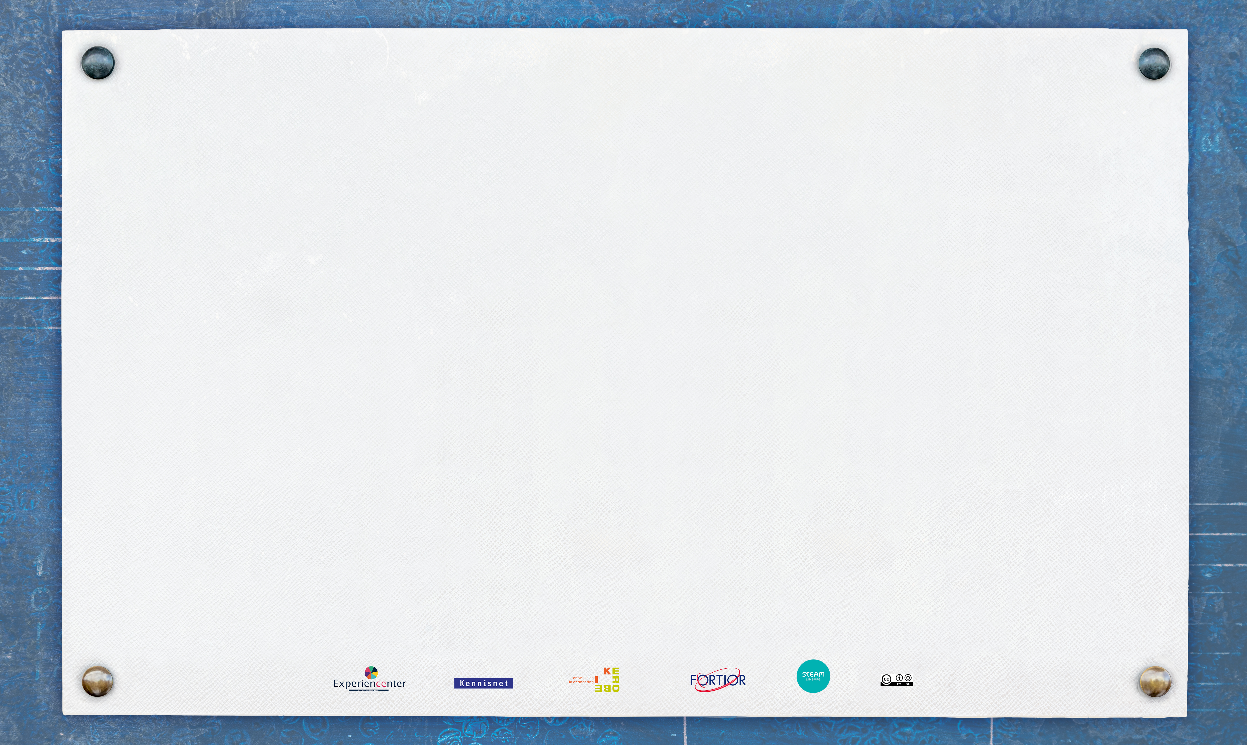
Vandaag gaan we een LED-monster maken.
We sluiten een LED-lampje aan op de micro:bit.
We gebruiken hiervoor krokodillenbekkabels.
We moeten hiervoor een stroomkring maken.

Slide 3
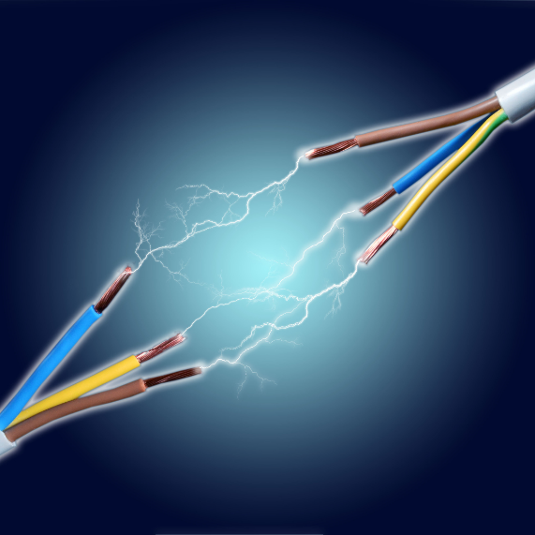
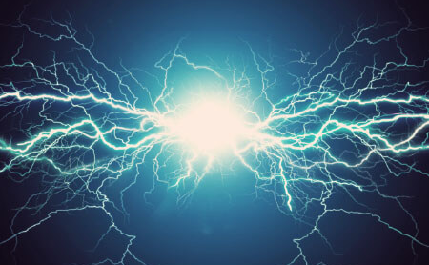
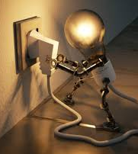
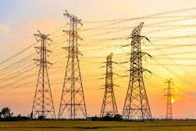
Electriciteit
Notes:
Wat is elektriciteit? Waar zit het allemaal in? Hoe gebruik je het.

Slide 4
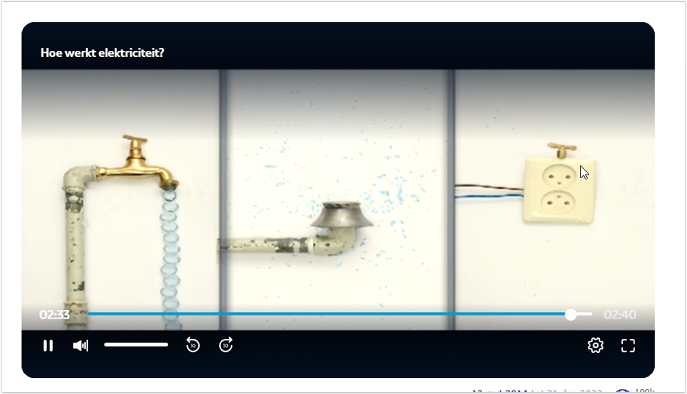
Notes:
Filmpje van schooltv hoe komt er stroom uit het stopcontact.

Slide 5
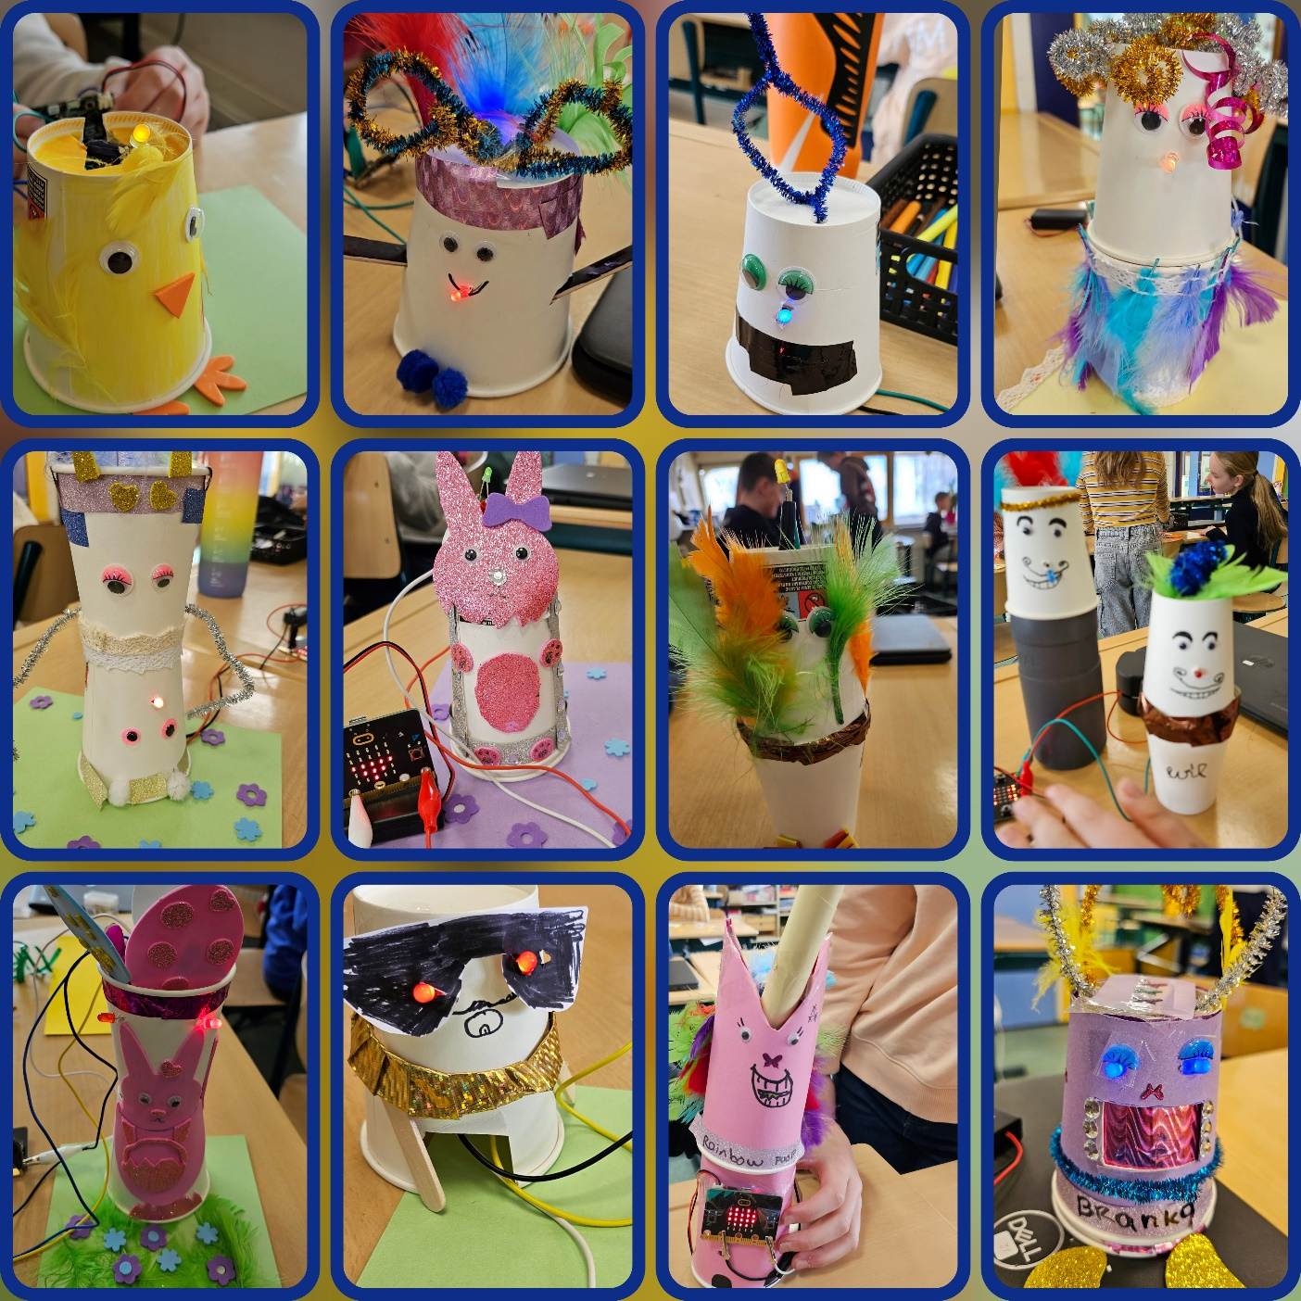
Notes:
We gaan de micro:bit zo programmeren dat ze een LED lampje aan en uit kunnen doen en met krokodillenbekkabels het LEDlampje verbinden. Hierna maken ze met een papieren bekertje een LED monster. Dit versieren ze en voegen hun eigen creativiteit toe.

Slide 6
We gaan eerst de micro:bit programmeren.
Hierna sluiten we het LED-lampje aan met de kabels.
Daarna maken we een LED-monster van een bekertje waarin het LED-lampje is verwerkt.
Jullie mogen dit versieren naar je eigen idee.
Jullie werken in tweetallen.
Ga naar makecode.com.
Kies voor micro:bit.
Maak een nieuw project aan – LED-monster.

Slide 7
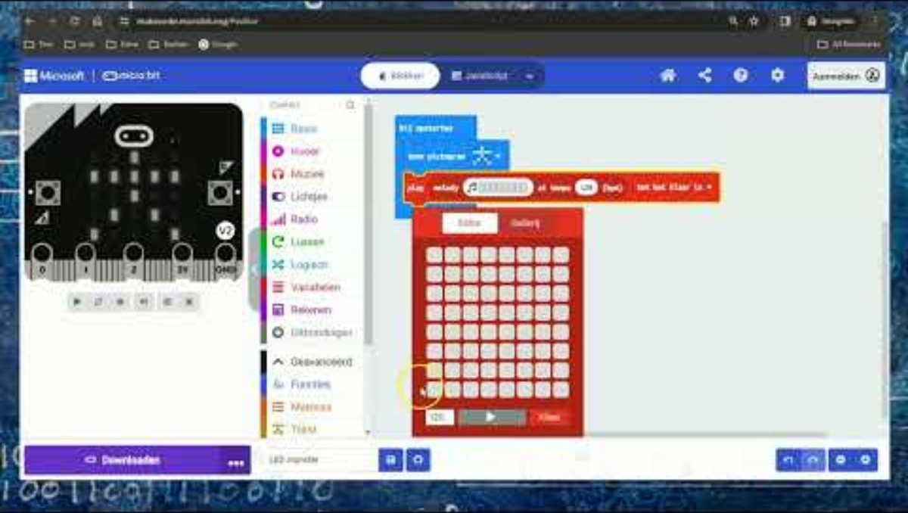
Notes:
Kijk het filmpje

Slide 8
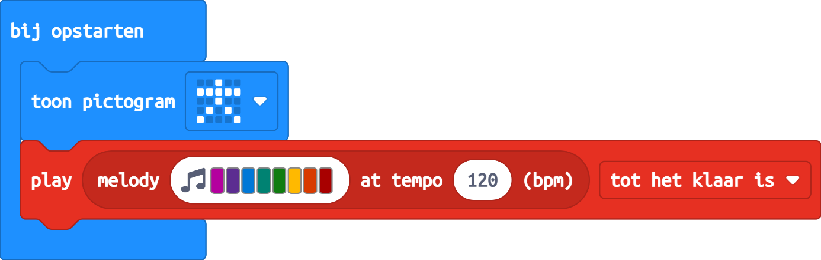
Notes:
De eerste code – knop A aan en knop B uit. Digitaal pin zit bij geavanceerd en pinnen. We sluiten het lampje aan de P1 aan. Ook moet bij knop A de pin op 1 staan (aan) en bij knop B de pin op 0 staan (uit).

Slide 9
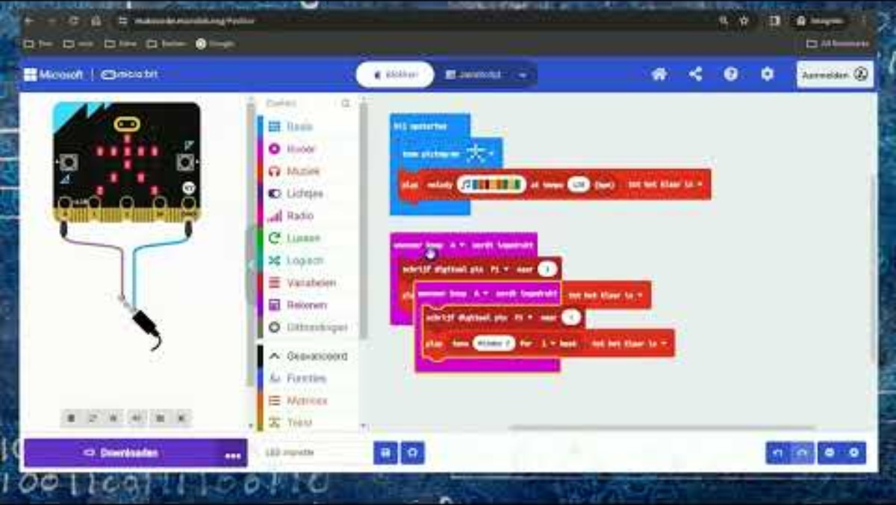
Notes:
Kijk het filmpje

Slide 10
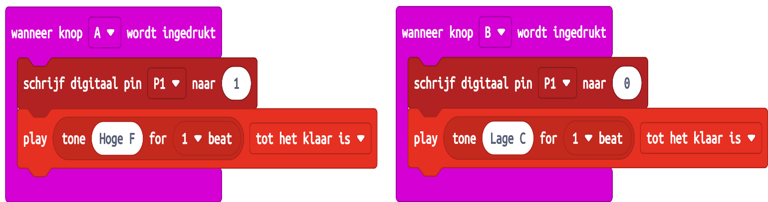
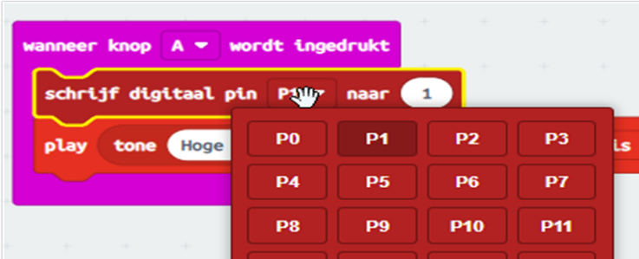
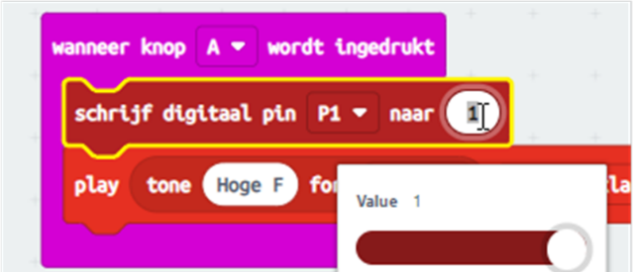
Notes:
De eerste code – knop A aan en knop B uit. Digitaal pin zit bij geavanceerd en pinnen. We sluiten het lampje aan de P1 aan. Ook moet bij knop A de pin op 1 staan (aan) en bij knop B de pin op 0 staan (uit).

Slide 11
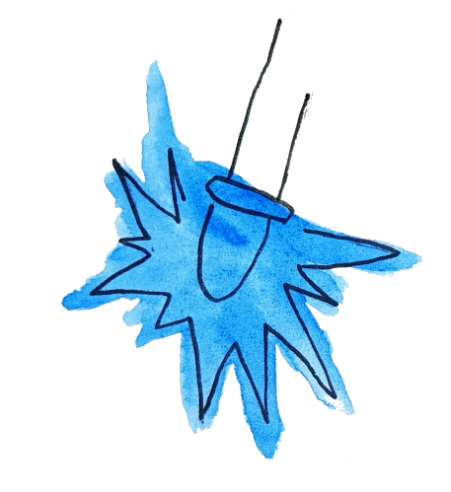
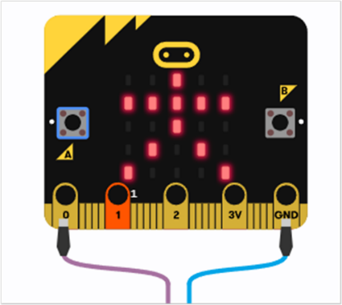

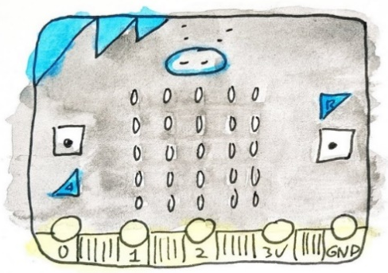
PIN 0
PIN 1
PIN 2
Notes:
Let op ieder groepje van 4 zit op een ander radio kanaal! Er zijn er 250. In de preview zie je dat er 2 micro:bits verschijnen.
De microbit heeft 15 pinnen, wij gebruiken nu P1 en de GND (ground) voor het lampje.

Slide 12
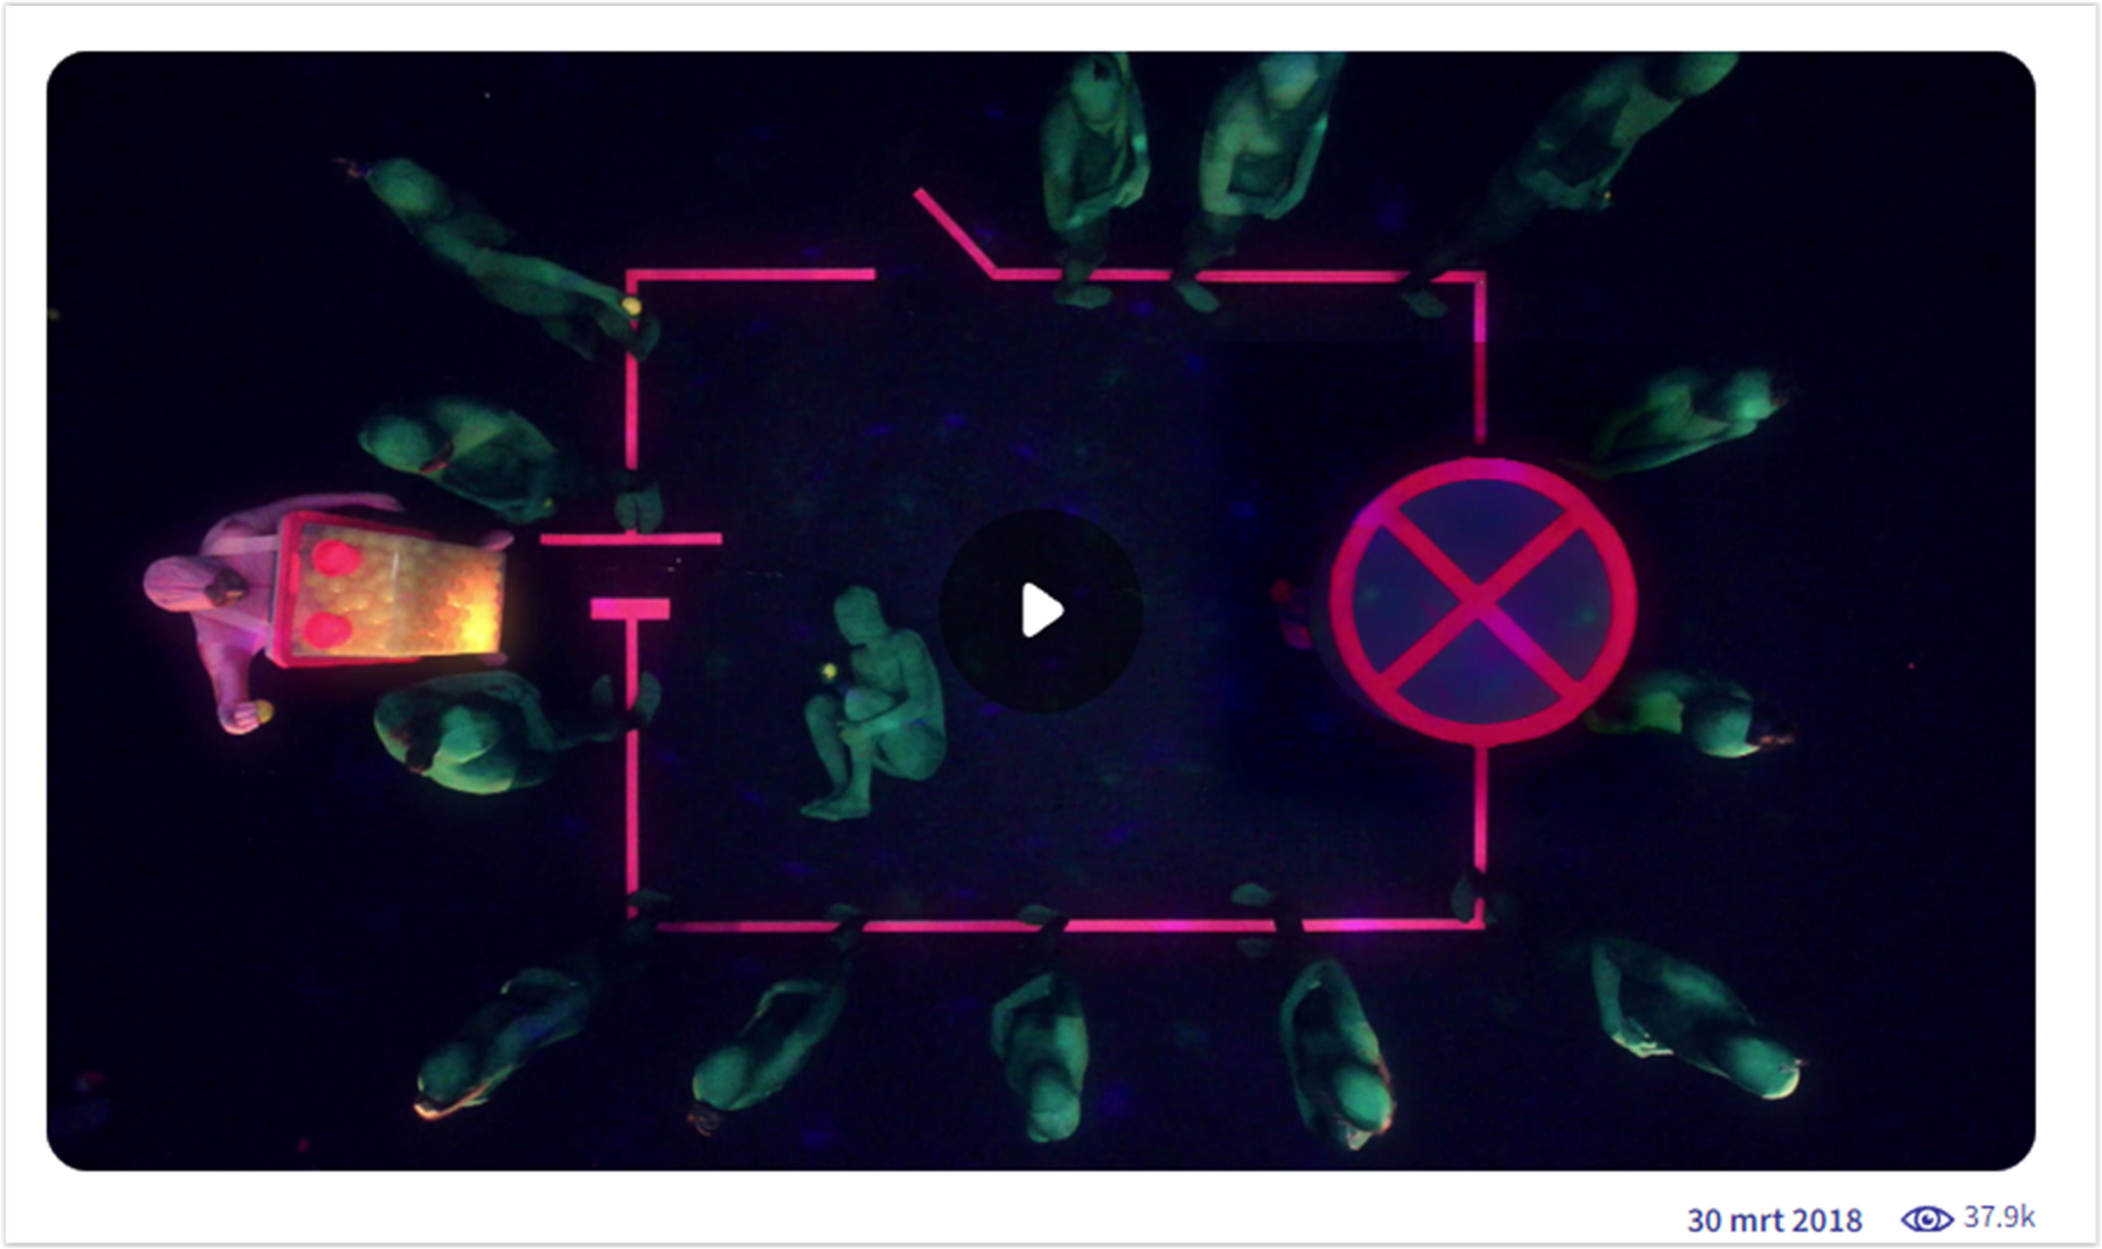
Notes:
Filmpje van schooltv hoe werkt een stroomkring

Slide 13
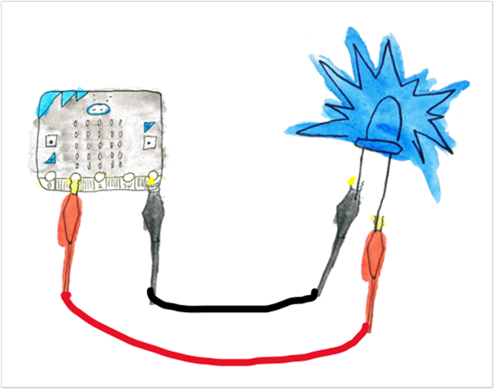
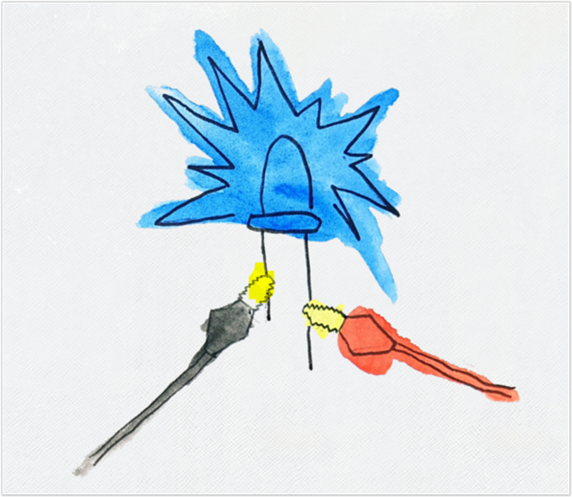
Notes:
2 krokodillenbek kabels. (kleur maakt niet uit). Een moet aan de lange poot (de slimme) en een moet aan de korte poot (de domme).
De lange poot moet naar de P1 en de domme moet naar de ground.

Slide 14
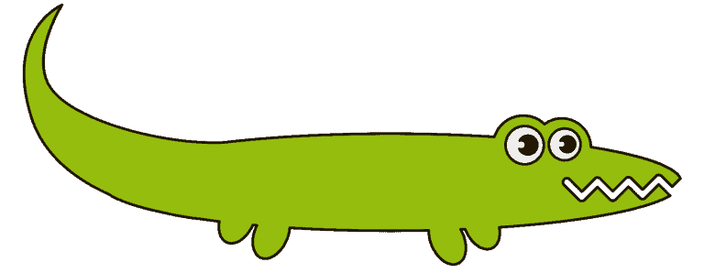
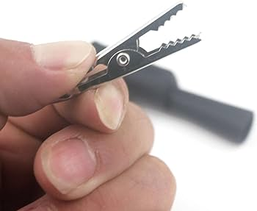
Notes:
Een krokodillenbek kabel heet zo omdat als je de kabel met je handen open maakt, dan lijkt hij op een krokodillenbek.

Slide 15
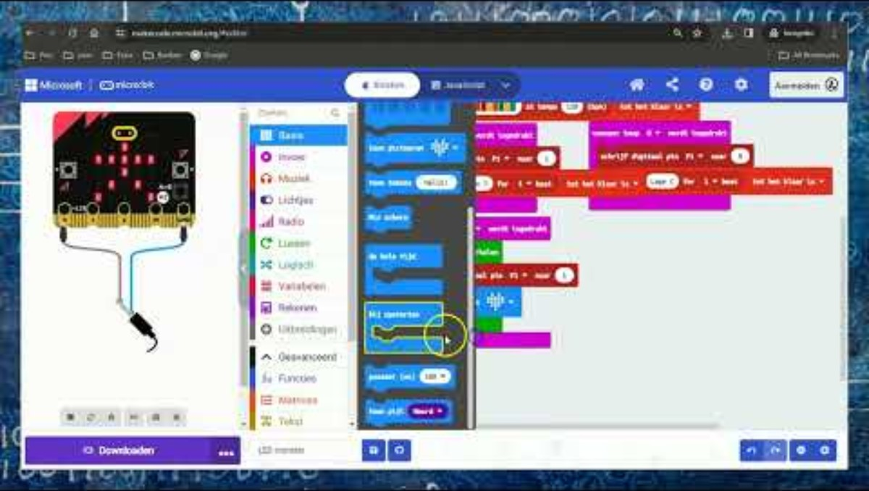
Notes:
Kijk het filmpje

Slide 16
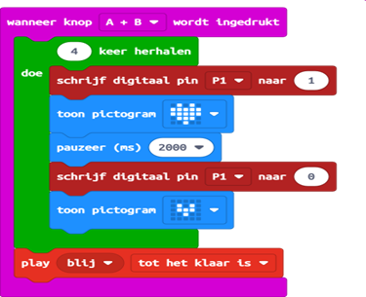
Notes:
Een animatie om het led lampje aan en uit te zetten met een muziekje.

Slide 17
Notes:
Voorbeelden andere schoo.

Slide 18
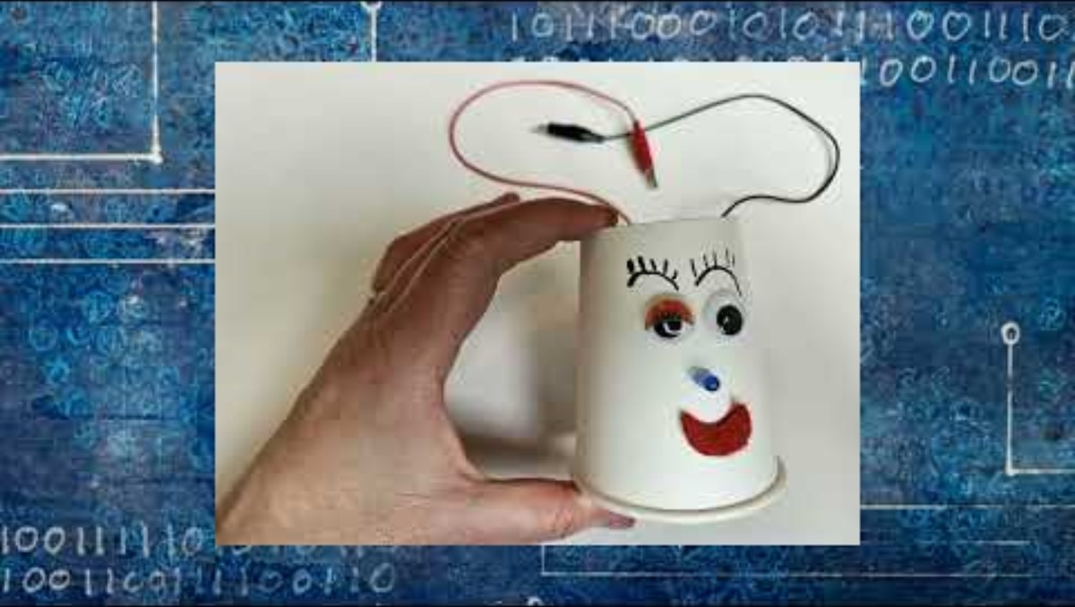
Notes:
Kijk het filmpje

Slide 19
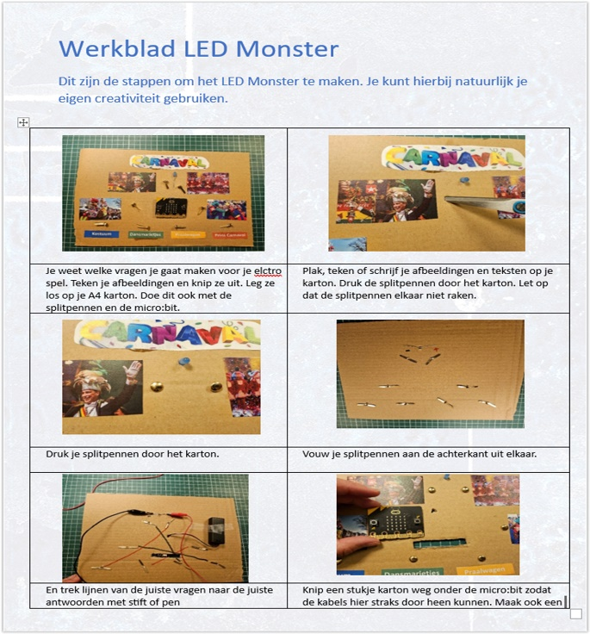
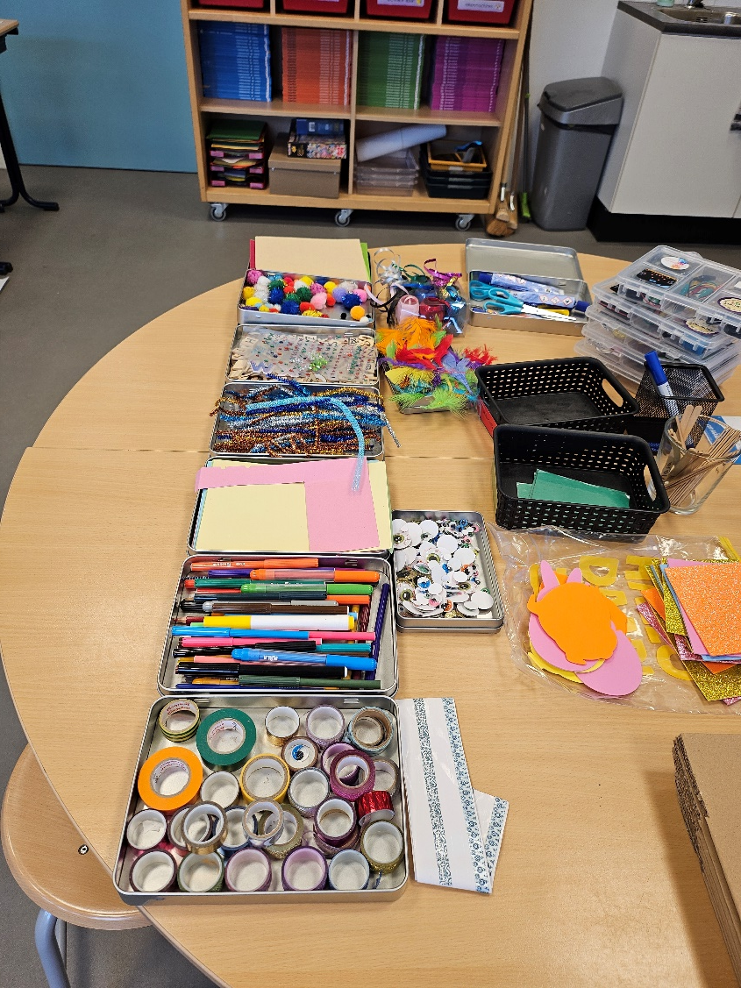
Notes:
Ze gaan hem nu maken. Zorg voor de knutsel spullen en aan de slag

Slide 20
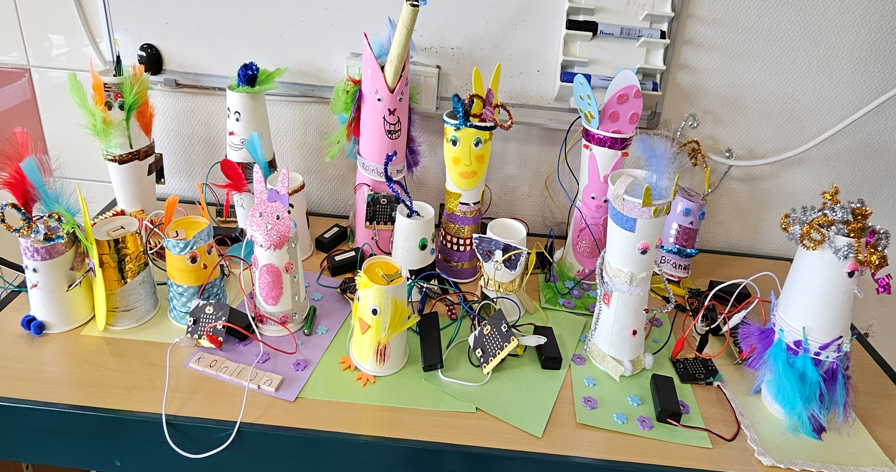

Kijken naar elkaars LED-monsters
Wat vond je moeilijk?
Wat vond je makkelijk?
Wat zou je de volgende keer anders doen?
Afsluiting
Notes:
Wat heb je geleerd.

